Slide 1
Curso de capacitación continuada en materia de radioprotección para Médicos Radioterapeutas
P-22 Aceptación y Puesta en Servicio de equipos y fuentes usadas en Radioterapia.

Slide 2
Objetivo
Conocer los requisitos relativos a la aceptación y puesta en servicio de los equipos y fuentes usados en la práctica de Radioterapia.
2

Slide 3
Contenido
Requisitos relativos a aceptación de los equipos y fuentes de RT.
Requisitos relativos a la puesta en servicio de los equipos y fuentes usados en RT.
3

Slide 4
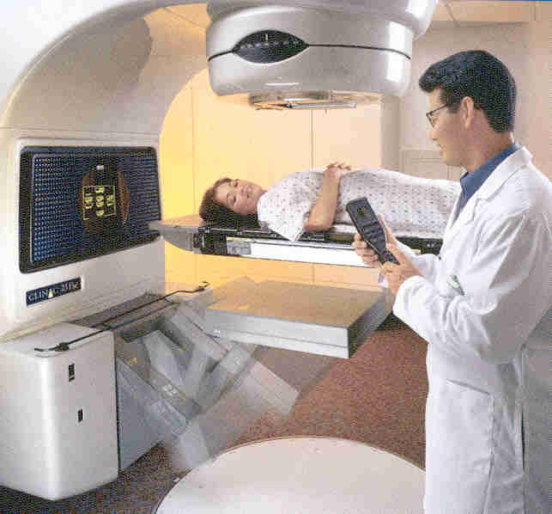
Exposición Médica
Exposiciones médicas, son las exposición sufrida por los pacientes en el curso de su propio diagnóstico o tratamiento médico o dental; son aquellas sufrida por personas que no estén expuestas profesionalmente, a sabiendas, mientras ayudan voluntariamente a procurar alivio y bienestar a pacientes; asimismo, son aquellas sufrida por voluntarios en el curso de un programa de investigación biomédica que implique su exposición

Slide 5
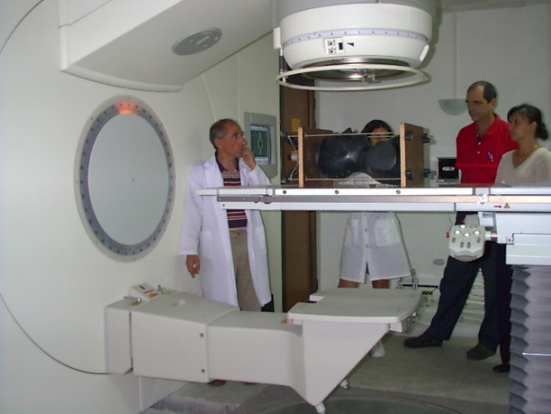
Pruebas de Aceptación
Las pruebas de aceptación son aquellas que realiza el fabricante de los equipos y fuentes de conjunto con el Físico Médico del servicio de RT para demostrar:
Que los equipos y fuentes han concluido satisfactoriamente el proceso de instalación y montaje.
Que los equipos y fuentes cumplen con las especificaciones del contrato por el cual han sido adquiridos.

Slide 6
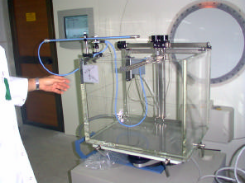
Pruebas de Aceptación
Estas pruebas deben ser realizada de conformidad a protocolos elaborados por los fabricantes.
El Físico médico, en representación del servicio de RT, podrá exigir se incluyan pruebas adicionales.
Los resultados de estas pruebas son registrados y firmados de conjunto por el “Representante del Fabricantes” y el “Físico Médico” del servicio de RT.
Los resultados de estas pruebas no son suficientemente detallados para utilizados directamente en los tratamientos

Slide 7
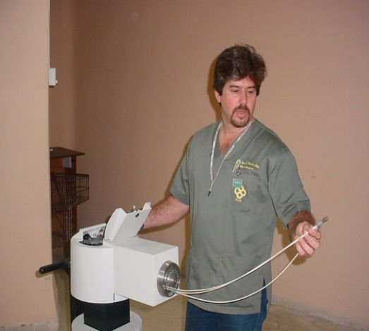
Pruebas de Puesta en Servicio
Las pruebas de puesta en servicio son aquellas que realiza el Físico Médico del Servicio de RT para:
Medir con todo rigor todos los parámetros de Seguridad, Geométricos y Dosimétricos que serán utilizados en los tratamientos (en la clínicas) de los pacientes.
Registrar todos los parámetros medidos adecuadamente, para generar la “LINEA BASE” que será utilizada como referencia al evaluar los resultados de los controles de calidad.
Introducir al Sistema de Planificación de Tratamientos (TPS) los datos requeridos para su funcionamiento correcto.

Slide 8
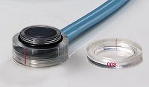
Calibración de los equipos.
Responsabilidad del Titular (UY 100, Artículo 171 inciso d)
Los requisitos establecidos relativos a la calibración, dosimetría y garantía de calidad, así como a la aceptación y puesta en servicio de equipo, sean cumplidos por un físico medico o bajo su supervisión. El físico velará que: (UY 100, Artículo 183)
todas las fuentes que den origen a una exposición medica se calibren en función de las cantidades apropiadas utilizando protocolos aceptados a nivel internacional o nacional;
las calibraciones se realicen en el momento de poner en servicio una unidad antes de su uso clínico, tras todo procedimiento de mantenimiento que pueda tener efectos en la dosimetría y a intervalos aprobados por el órgano regulador;
las calibraciones de unidades de radioterapia se sometan a una verificación independiente antes de su uso clínico;
la calibración de todos los dosímetros utilizados para la dosimetría de los pacientes y para la calibración de las fuentes pueda atribuirse a un laboratorio de calibración dosimétrica.
Notes:
8

Slide 9
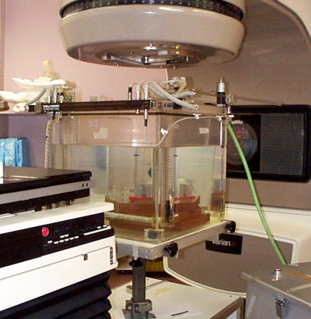
Calibración de los equipos.
En radioterapia, la calibración de haces y fuentes es la tarea fundamental que se realiza durante la puesta en servicio (PS) de las fuentes y equipos.
La puesta en servicio debe abarcar:
Equipos y fuentes utilizados en los tratamientos.
Equipos de adquisición de imágenes utilizadas para planificación de los tratamientos.
Sistemas de planificación de tratamientos.
9

Slide 10
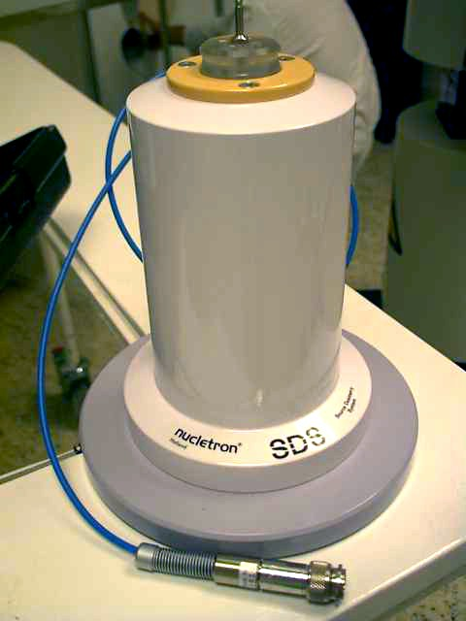
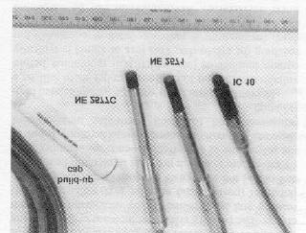
Calibración de los equipos.
En las calibraciones de equipos y fuentes de radioterapia deberán ser utilizados sistemas de calibración dosimétrica (cámara-electrómetro) idóneos, cuyas mediciones sean trazables a un laboratorio primario de calibración. Los sistemas de calibración deberán ser verificados periódicamente (se recomienda cada 2 años).

Slide 11
Pruebas de Puesta en Servicio
En las calibraciones de equipos de radioterapia deberán ser utilizados protocolos reconocidos internacionalmente.
TRS-398 del OIEA “Determinación de Dosis Absorbida en Haces Externos de Radioterapia”.
IAEA-TECDOC-1274 “Calibración de fuentes de fotones y rayos beta usadas en Braquiterapia”.
IAEA-TECDOC-1583 “Puesta en servicio del Sistema de Planificación de Tratamientos . Pruebas para técnicas típicas de tratamientos con haces externos”.
AAPM TG-43. “Puesta en servicio del TPS” para Braquiterapia HDR.
TAC
Arco en C

Slide 12
Pruebas de Puesta en Servicio. Fundamental.
La puesta en servicio debe ser realizada por un Físico médico con suficiente capacitación y experiencia en el tema. Implica la utilización de un tiempo considerable de trabajo y de equipamiento adecuado.
Los resultados de la puesta en servicio deben ser revisados de forma redundante e independiente por otro Físico Médico diferente al que realizó la puesta en servicio.
Los resultados de la puesta en servicio son la “Línea Base” que sirve para comparar las pruebas del programa de control de calidad.

Slide 13
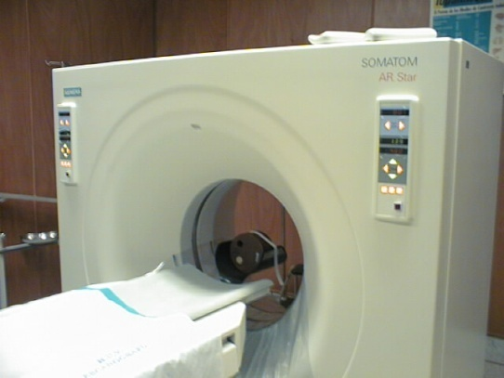
Puesta en servicio de los equipos.
Los equipos de adquisición de imágenes se calibrarán en correspondencia con los protocolos aplicables.
La puesta en servicio de los equipos de adquisición de imágenes considerará fundamentalmente:
Que la posición del paciente en el equipo replique de la forma mas exacta posible la forma en que se posiciona al paciente durante el tratamiento (usar LASER y camilla plana).
Que la escala geométrica del equipo de imágenes se corresponda con la realidad.
Que las escalas de densidades del equipo se corresponda con la realidad

Slide 14
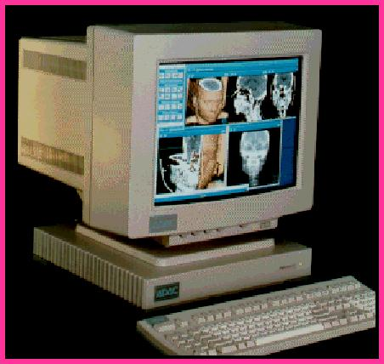
Pruebas de Puesta en Servicio
El TPS debe ser considerado un equipo médico en Radioterapia y debe ser sometido a prueba de puesta en servicio.
Las pruebas de puesta en servicio del TPS deben realizarse en correspondencia con protocolos recomendados internacionalmente (OIEA TRS- 430).
Las pruebas de puesta en servicio del TPS incluyen:
Modelación de los equipos y fuentes en el TPS.
Realización de “casos pruebas” que permiten verificar con mediciones directas los resultados de los planes de tratamientos generados con el TPS.

Slide 15
Conclusiones:
Las pruebas de aceptación son realizadas según protocolos del fabricante y deben ser aceptadas por los Físicos Médico.
Las pruebas de puesta en servicio permiten establecer una línea base para implementar el programa de control de calidad de los equipos.
Las pruebas de puesta en servicio incluyen la calibración de los equipos y fuentes usadas en radioterapia e incluyen también pruebas a los equipos de adquisición de imágenes y al TPS.
Notes:
15

